Slide 1


Challenge Gold – Data Science
Analysis Data Teks – Hate Speech Twitter
Rahadian Surya
Notes:
Judul dan nama ((1 slide)
Pendahuluan (1 slide)
Metode Penelitian (1 slide)
Hasil dan Kesimpulan (1 slide)

Slide 2


Pengaar
Part 1. Pendahuluan
Data source : link
Membaca dan memahami studi kasus yang diberikan.
Menggunakan fitur-fitur python dan Pandas serta RegEx untuk membersihkan data
Memasukkan hasil koding (source code) cleansing data ke Flask
Menggunakan Flask dan Swagger UI untuk membuat API
Menggunakan SQLite sebagai database di dalam API
Membangun API yang mampu mengakomodir input user berupa teks dan file
Membangun API yang mampu mengakomodir pemrosesan text cleansing dengan output berupa teks yang sudah di-cleansing
Menggunakan Git dan Github untuk kolaborasi
Membuat laporan (report) analisis data dari teks
Github = link

Slide 3
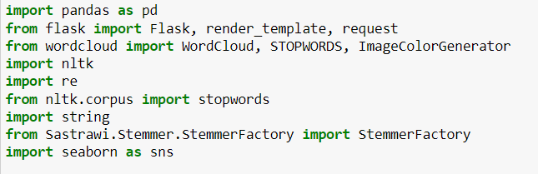
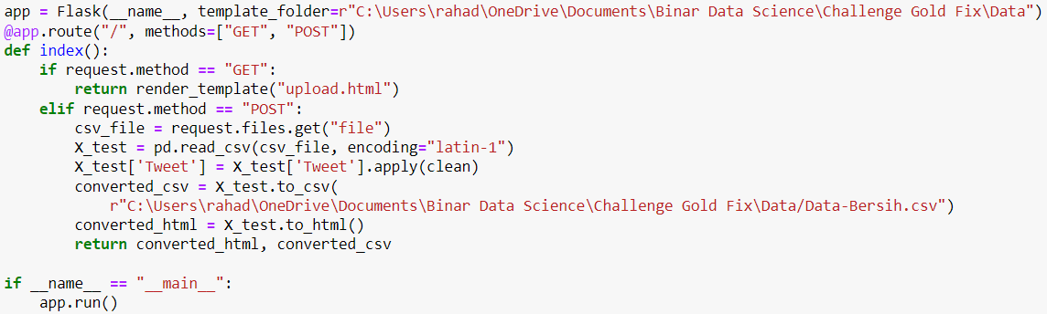

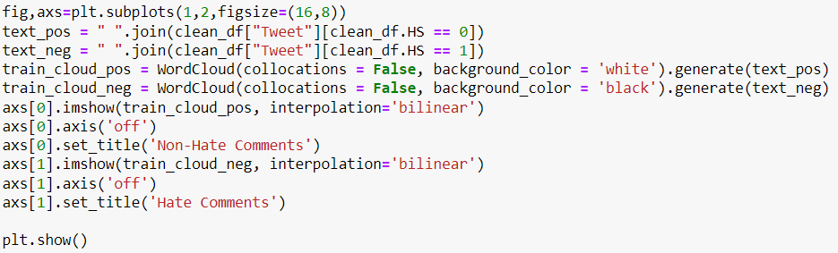
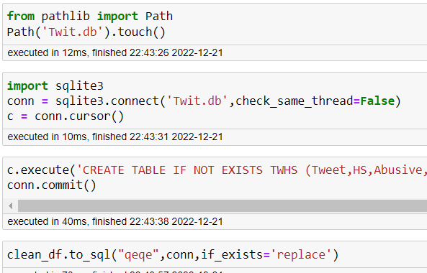
Pengaar
Part 2. Metode Penelitian
Importing Python Packages
Preprocess : Pandas, seaborn,regex,
Data Cleaning : Regex,Sastrawi,
Setting API
Buat function untuk text cleaning
Setting “POST” untuk upload page & processing
EDA & Visualization
Seaborn untuk EDA
API : Flask
Database : SQLite
Visualization : NLTK, Wordcloud
Export ke SQL
Setting file database baru
Buat table ke dalam database
Setting “Get untuk Landing Page”
Wordcloud untuk mencari kata terbanyak
Export dataframe bersih ke file SQL
Setting koneksi untuk SQLite3

Slide 4
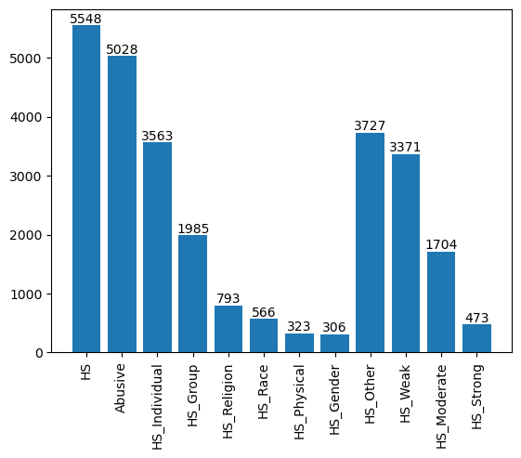
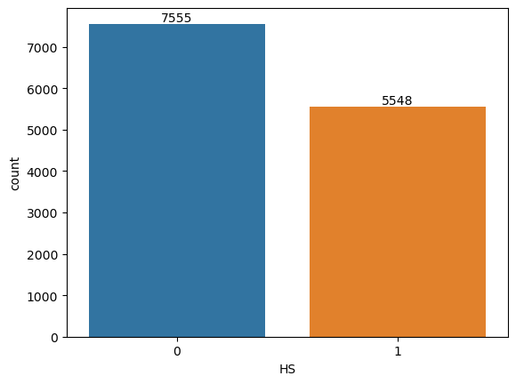
Part 3. Hasil & Kesimpulan
Pengaar
3.1 Persebaran Data Hatespeech
3.2 Persebaran Data berdasarkan Kolom

Slide 5
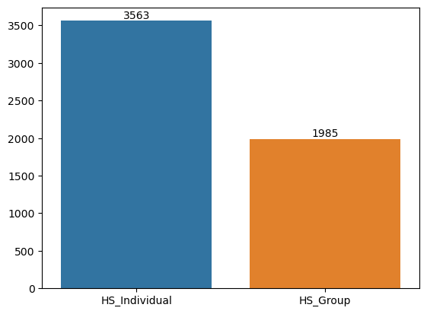
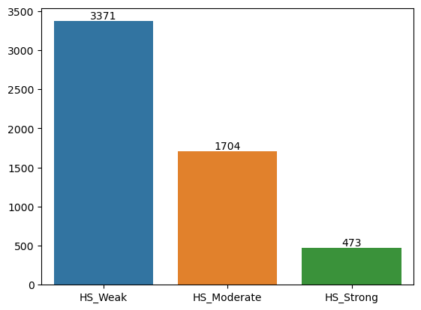
Part 3. Hasil & Kesimpulan
Pengaar
3.3 Hatespeech berdasarkan sasaran
3.4 Hatespeech berdasarkan kekuatan

Slide 6
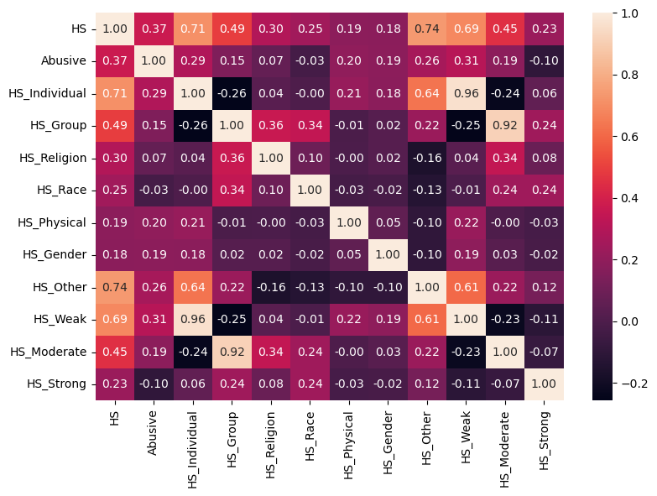
Part 3. Hasil & Kesimpulan
Pengaar
3.5 Korelasi pada dataframe
Ada 2 korelasi kuat antara:
HS_Weak dengan HS_Individual, korelasi 0.96
HS_Moderate dengan HS_Group, korelasi 0.92

Slide 7
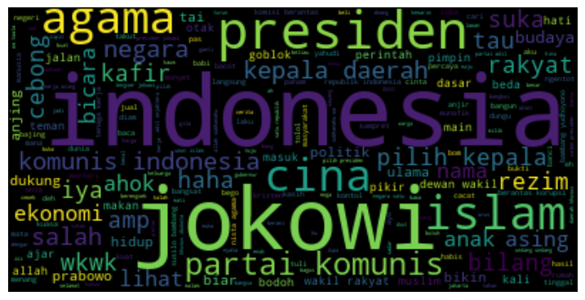
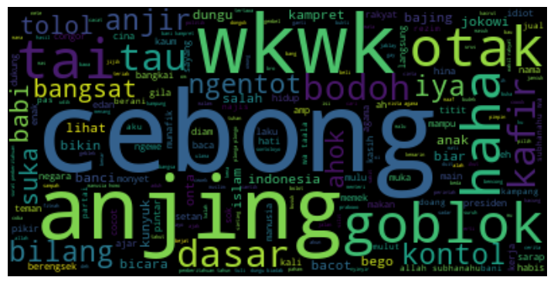
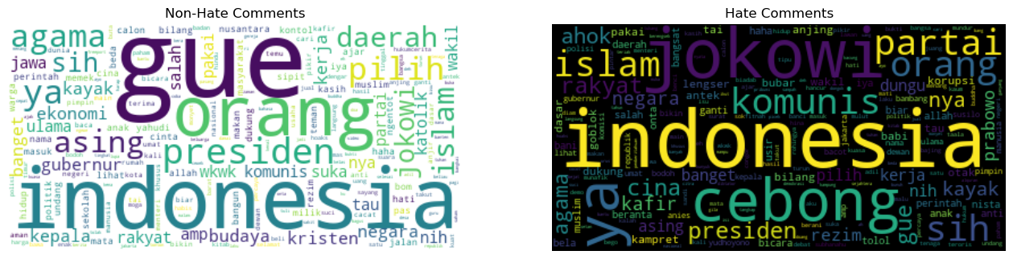
Part 3. Hasil & Kesimpulan
Pengaar
3.6 Kata yang Paling Sering Muncul per kategori
Dari Semua Tweet
Abusive Tweets

